Slide 1
Презентація курсового проекту на тему «Інженерний калькулятор»
Кокота Віталій
СН-21

Slide 2
Завдання
Програма, яка виконує функції інженерного калькулятора.
Середовище розробки: Microsoft Visual Studio 2013
Мова: С++
Платформа: x86/x64
OC: Windows 8

Slide 3
Зміст:
Аналіз технічного завдання
Інтерфейс програми
Діаграма класів
Результат виконання програми

Slide 4
Аналіз технічного завдання
Програма виконує такі функції:
Основні арифметичні дії.
Тригонометричні функції.
Заміну знаку на протилежний
Знаходження факторіала, кореня квадратного піднесення до степеня, а також ділення з остачею.

Slide 5
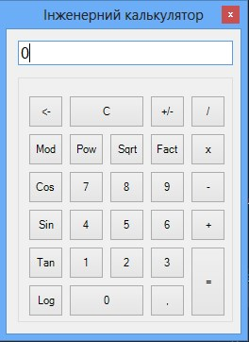
В інтерфейсі присутні:
Набір кнопок з цифрами від 0 до 9.
Кнопка повної та по знакової очистки.
Кнопка виконання операції
Інтерфейс створений у Windows Forms

Slide 6
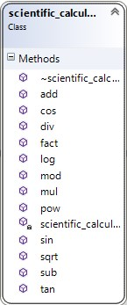
Діаграма класів
Цей клас вміщує методи, які реалізують основні математичні дії:
додавання, віднімання, множення, ділення, знаходження факторіала, кореня квадратного, логарифма, піднесення до степеня, обчислення тригонометричних функцій.

Slide 7
Методи в даному класі:
Метод add виконує додавання чисел
Метод sub виконує віднімання чисел
Метод mul виконує множення чисел
Метод pow виконує обчислення числа піднесеного до заданого степення
Метод sqrt виконує обчислення корення квадратного від потрібного числа.
Метод log виконує обчислення натурального логарифму
Метод fuct обчислює факторіал потрібного числа.
Метод tan обчислює тангенс потрібного числа
Метод sin обчислює синус потрібного числа
Метод cos обчислює косинус потрібного числа
Метод mod виконує цілочисельне ділення, повертаючи залишок.

Slide 8
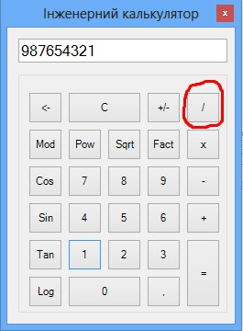
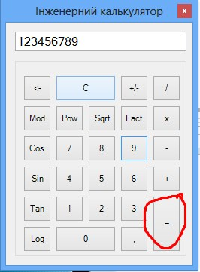
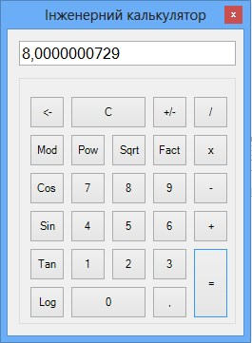
Результат виконання програми

Slide 9
Дякую за увагу!

